Slide 1
공간으로 시간벌기
CHAPTER
06

Slide 2
학습 내용
6.1 기수 정렬
6.2 카운팅 정렬
6.3 문자열 매칭
6.4 해싱(Hashing)

Slide 3
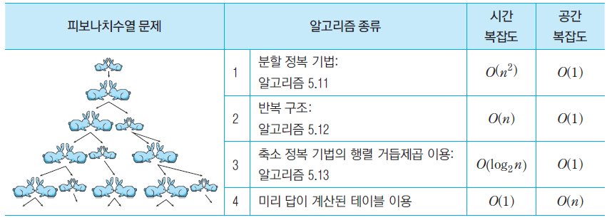
공간으로 시간 벌기
시간과 공간의 효율성은 항상 상충됨
  모든 답을 미리 다 계산해 저장해 놓는다면
  → 모든 알고리즘은 O(1)이 가능
  예: 피보나치 수열
문제는? 공간!
  현실적인 수준에서 공간을 희생해 시간 효율성을 높이는 방법들
  정렬, 문자열 매칭, 해싱 등

Slide 4
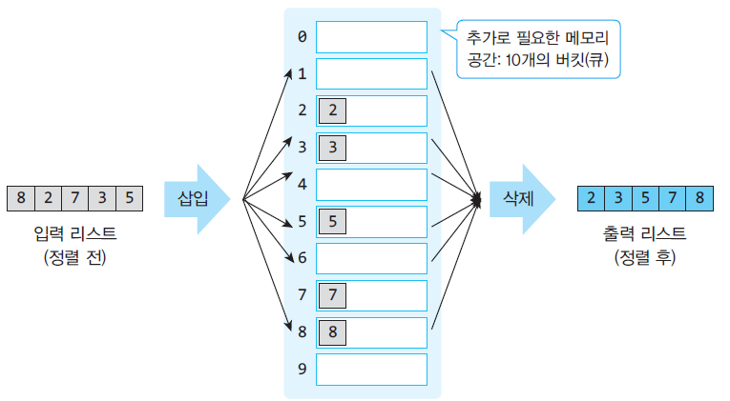
6.1 기수 정렬
비교 기반 정렬
  적절한 배분을 사용
배분을 이용한 정렬 아이디어
  예상되는 문제들은?

Slide 5
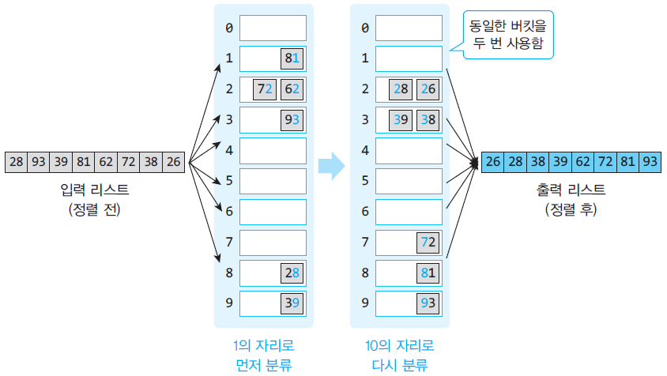
여러 자리 숫자의 정렬
아이디어: 낮은자리부터 정렬
버킷의 형태: FIFO → Queue

Slide 6
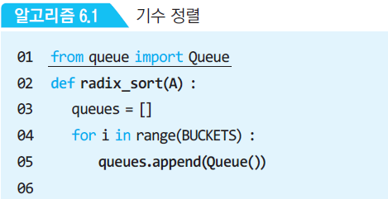
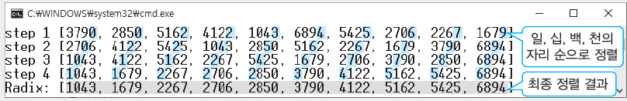
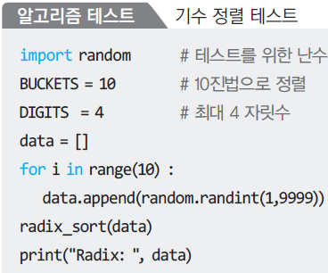
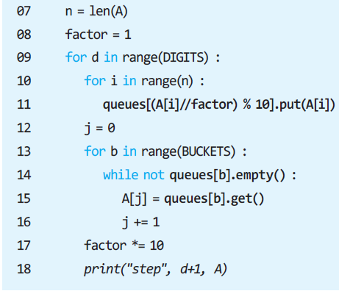
알고리즘

Slide 7
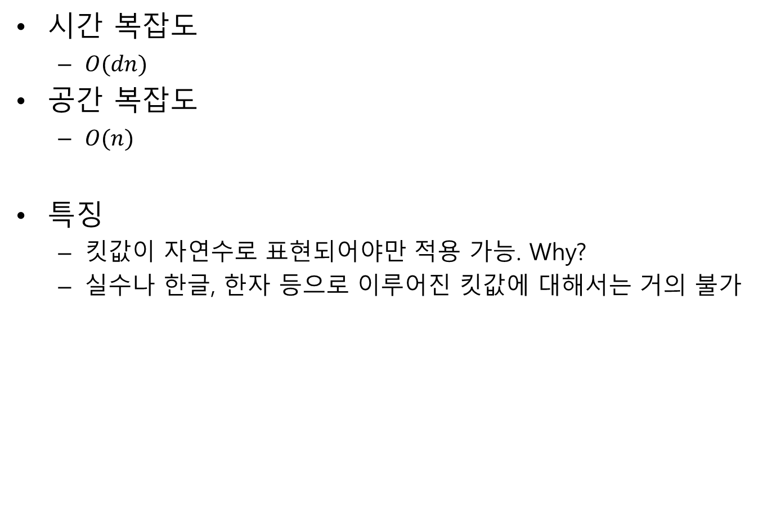
복잡도 분석
시간 복잡도
  $O(dn)$
공간 복잡도
  $O(n)$
특징
  킷값이 자연수로 표현되어야만 적용 가능. Why?
  실수나 한글, 한자 등으로 이루어진 킷값에 대해서는 거의 불가

Slide 8
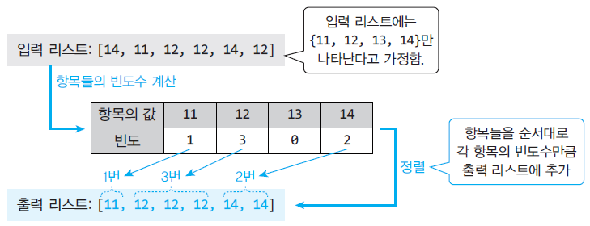
6.2 카운팅 정렬
리스트의 각 항목들을 단순히 세는 방법으로 정렬
아이디어
복잡도?
문제점?

Slide 9
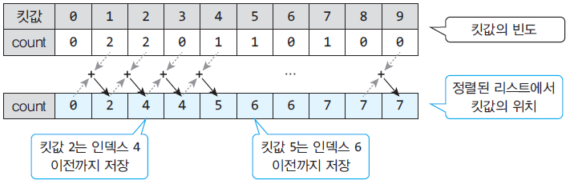
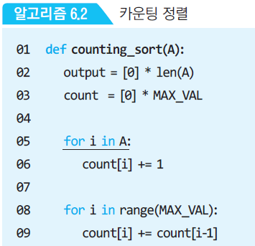
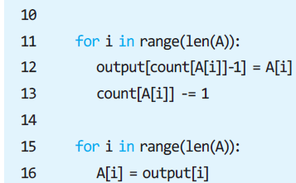
알고리즘
리스트 [1, 4, 1, 2, 7, 5, 2] 의 정렬

Slide 10
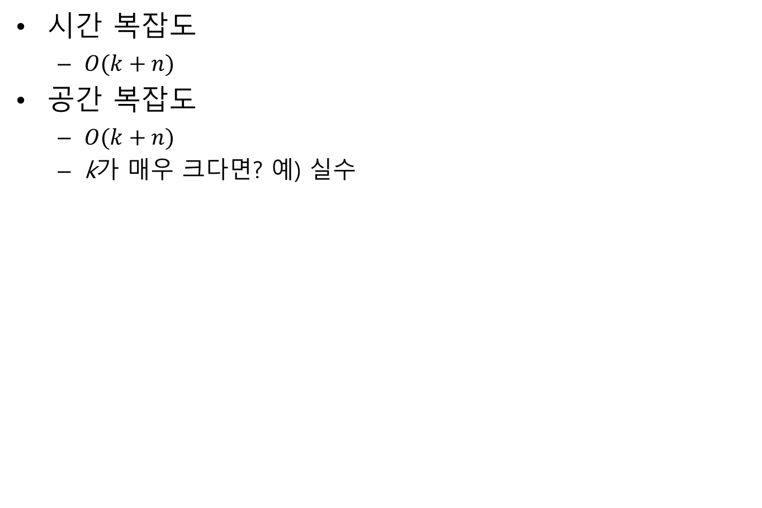
복잡도 분석
시간 복잡도
  $O(k+n)$
공간 복잡도
  $O(k+n)$
  k가 매우 크다면? 예) 실수

Slide 11
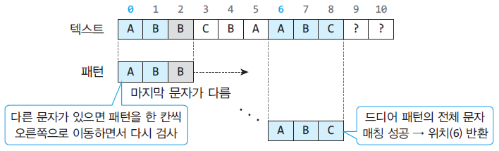
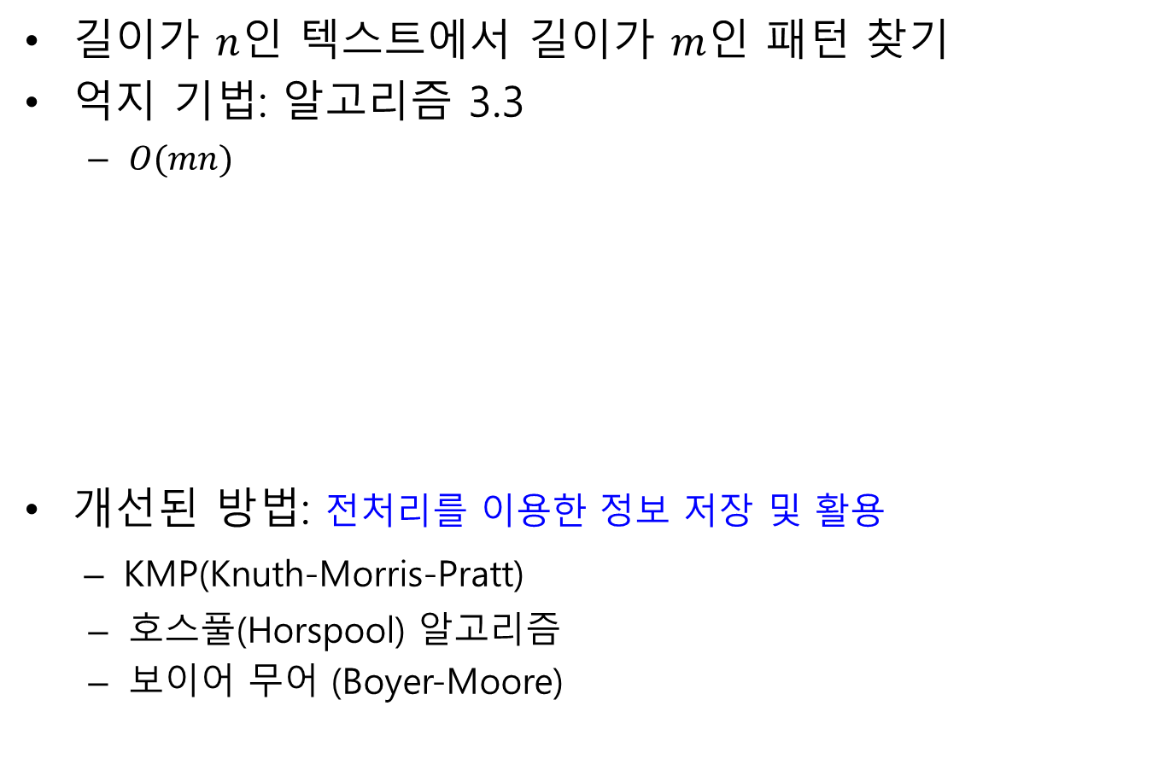
6.3 문자열 매칭
길이가 $n$인 텍스트에서 길이가 $m$인 패턴 찾기
억지 기법: 알고리즘 3.3
  $O(mn)$
개선된 방법: 전처리를 이용한 정보 저장 및 활용
  KMP(Knuth-Morris-Pratt)
  호스풀(Horspool) 알고리즘
  보이어 무어 (Boyer-Moore)

Slide 12
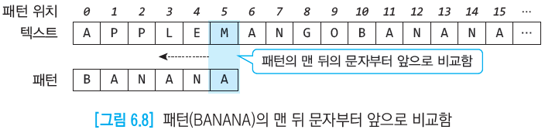
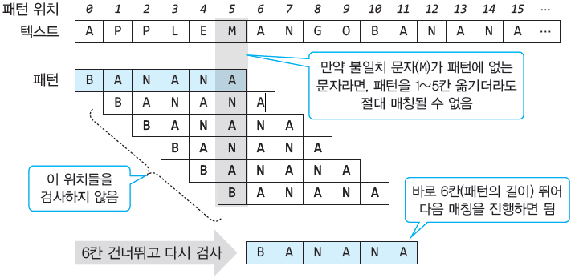
호스풀(Horspool) 알고리즘
기본 전략
불일치 문자가 패턴에 없는 문자이면?

Slide 13
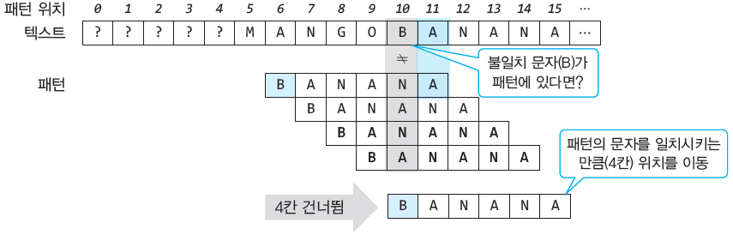
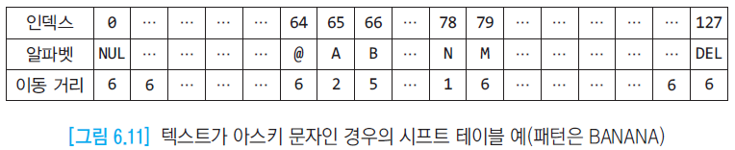
시프트 테이블
불일치 문자가 패턴에 있으면?
전처리 필요: shift_table(pat): 알고리즘 6.3
  모든 가능한 알파벳에 대해 패턴에서의 위치를 저장한 표

Slide 14
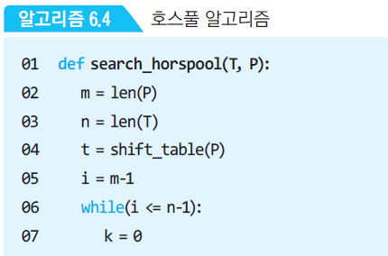
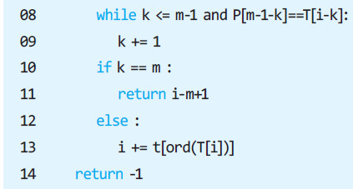
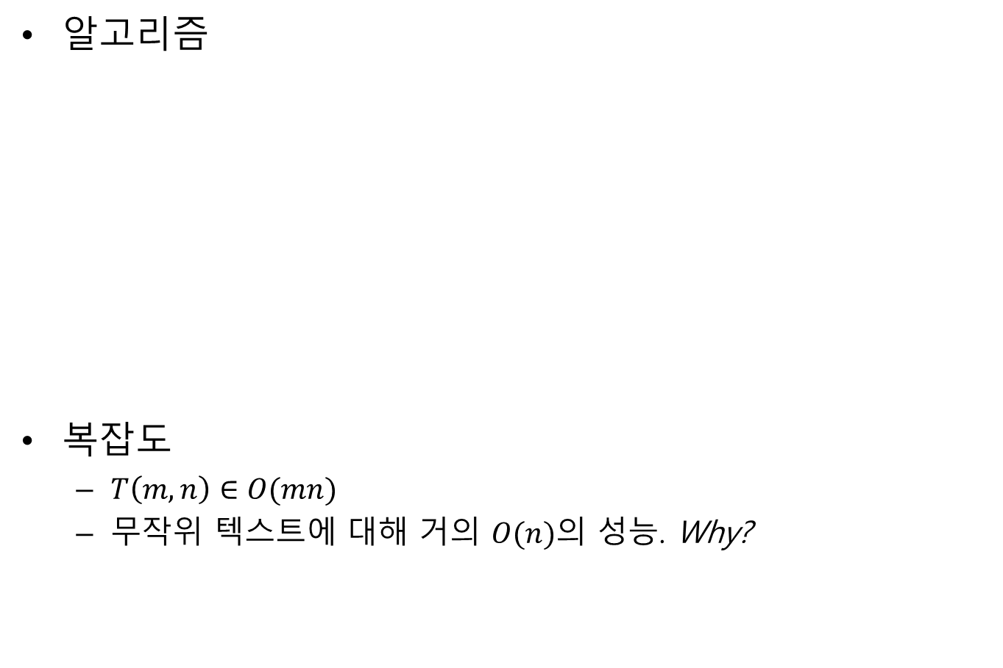
알고리즘과 복잡도
알고리즘
복잡도
  $T\left(m,n\right)∈O(mn)$
  무작위 텍스트에 대해 거의 $O(n)$의 성능. Why?

Slide 15
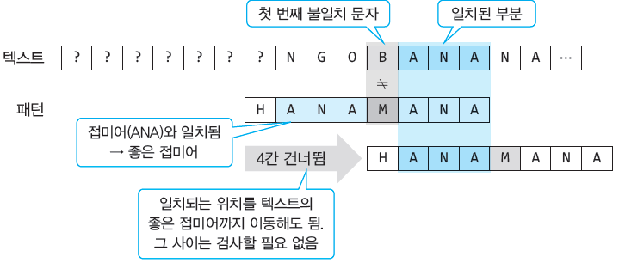
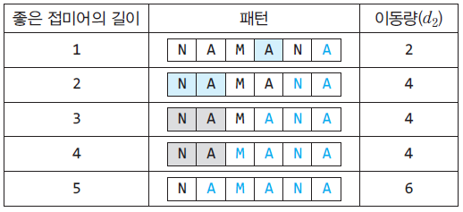
보이어 무어(Boyer-Moore) 알고리즘(심화)
나쁜 심벌 휴리스틱(bad symbol heuristic)
좋은 접미어 휴리스틱(good suffix heuristic)
좋은 접미어 이동량 표

Slide 16
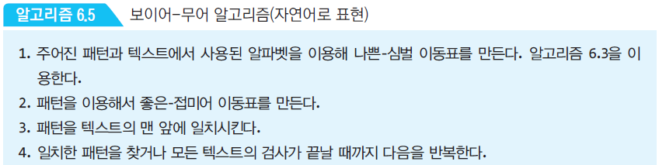
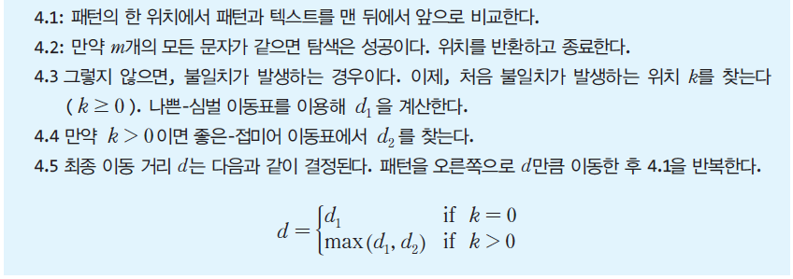
알고리즘

Slide 17
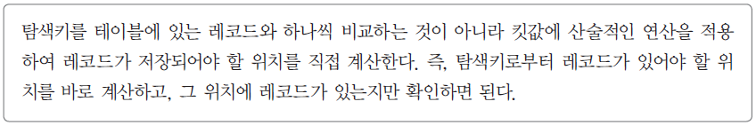
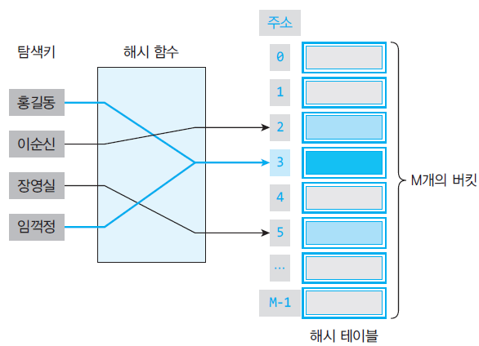
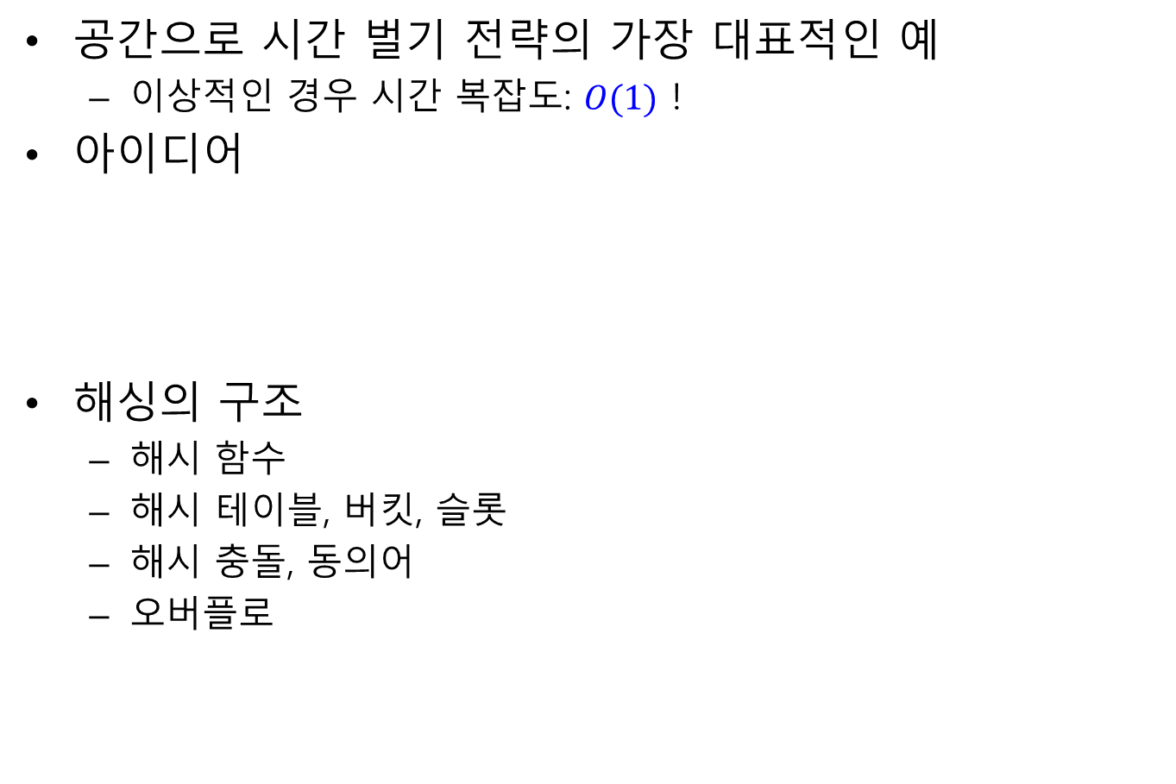
6.4 해싱(Hashing)
공간으로 시간 벌기 전략의 가장 대표적인 예
  이상적인 경우 시간 복잡도: $O(1)$ !
아이디어
해싱의 구조
  해시 함수
  해시 테이블, 버킷, 슬롯
  해시 충돌, 동의어
  오버플로

Slide 18
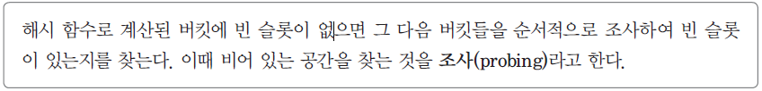

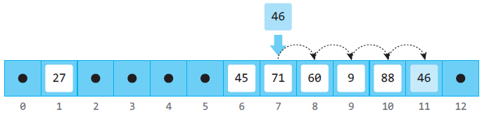
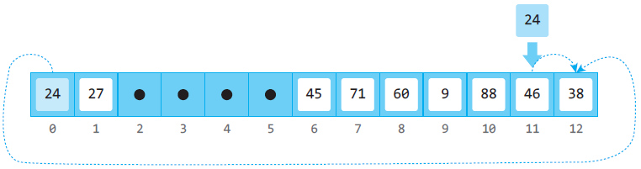
선형 조사에 의한 오버플로 처리
예) 킷값이 45, 27, 88, 9, 71, 60, 46, 38, 24인 레코드
  테이블의 크기 M=13
  h(k) = k%M
삽입 연산
  군집화(clustering) 현상

Slide 19
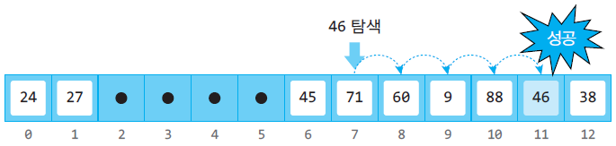
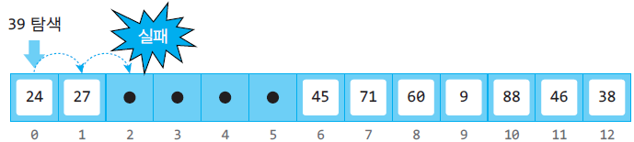
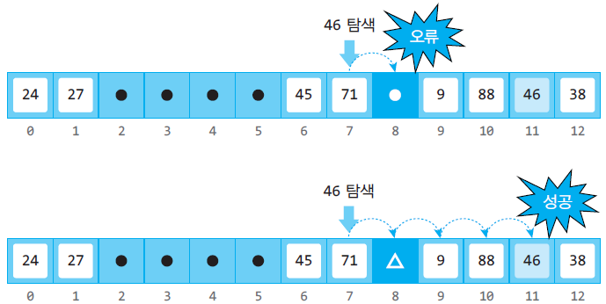
선형 조사법
탐색 연산
삭제 연산
  빈 버켓을 두 가지로 분류해야 함

Slide 20

군집화 완화 방법
이차 조사법(quadratic probing)
이중 해싱법(double hashing)
  원래 해시 함수와 다른 별개의 해시 함수를 이용

Slide 21
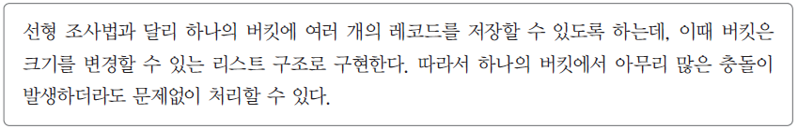
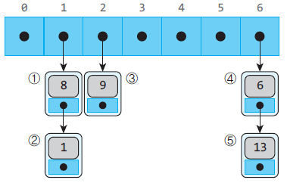
체이닝(chaining)에 의한 오버플로 처리
예) 킷값이 8, 1, 9, 6, 13 삽입
  테이블의 크기 M=7
  H(k) = k%M

Slide 22
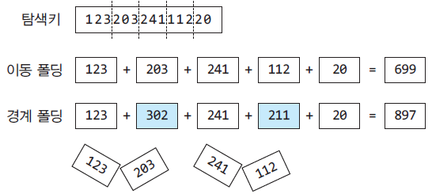
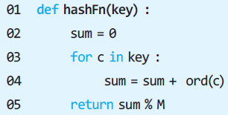
해시 함수
좋은 해시 함수
  충돌이 적고, 주소가 테이블에서 고르게 분포되며, 계산이 빠름
종류
  제산 함수: h[k]=k mod M
    M은 소수(prime number)
  폴딩 함수
  중간 제곱 함수
  비트 추출 방법
  숫자 분석 방법
  탐색키가 문자열인 경우: 예)

Slide 23

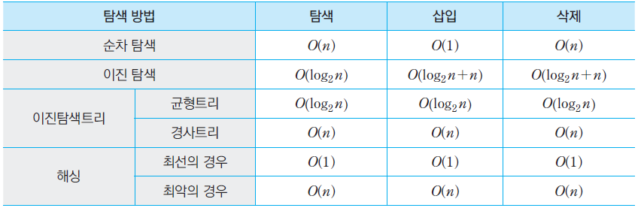
탐색 방법들의 성능 비교
실제 해싱의 탐색 연산은 이상적인 O(1) 보다 느림
해시의 성능
  적재 밀도(loading density), 적재 비율(loading factor)
다양한 탐색 방법의 성능 비교

Slide 24
실습 과제

Slide 25

감사합니다!

